Slide 1
Git 版本控制
Git 是一个开源的分布式版本控制系统，用于敏捷高效地处理任何或小或大的项目。

Slide 2
Why 版本控制?
版本控制（Revision control）是维护工程蓝图的标准作法，能够追踪记录工程蓝图从诞生一直到定案的过程。此外，版本控制也是一种软件工程技巧，借此能在软件开发的过程中，确保由不同人所编辑的同一程式档案都得到同步。
沟通不畅
代码冲突
假设没有版本控制
进度不一致脱节
文档管理混乱

Slide 3
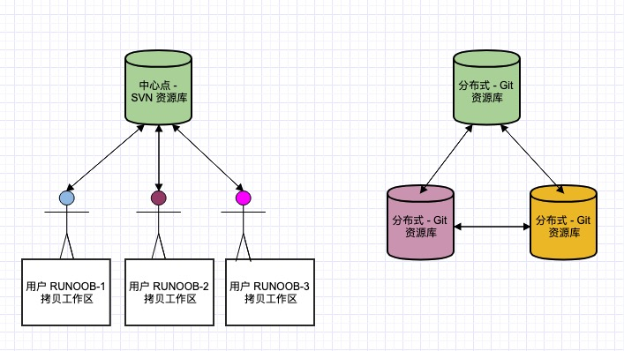
Git 与 SVN 区别

Slide 4
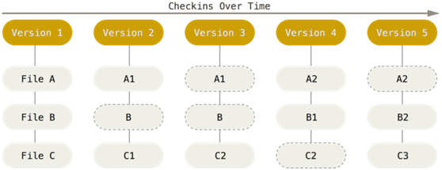
Git 原理
Git在对待数据版本管理上的做法，与其他版本控制系统不同。其他系统存储版本变更信息，就像用一个记事本记录下了文件的变化情况。而Git采用保存“快照流”的方式管理文件，就像是把原来的文件放到抽屉里，然后在新的复印件上做出修改。

Slide 5
本地仓库
1. 工作目录
工作区就是我们工作的文件夹目录。
2. 暂存区
Git和其它版本管理工具一个不同之处就在于，git有一个暂存区，当我们执行git add命令的时候，我们实际上就是把修改后的文件放入到这个暂存区，而不是直接发布版本 。
3. 本地仓库
Git 管理的本地目录。
4. 远程仓库
远程仓库是指托管在网络上的项目仓库，可能会有好多个，其中有些你只能读，另外有些可以写。同他人协作开发某个项目时，需要管理这些远程仓库，以便推送或拉取数据，分享各自的工作进展。
git push
git commit
git reset -- files
暂存区
(Index)
远程
仓库
git add
git checkout -- files
git pull
工作目录

Slide 6
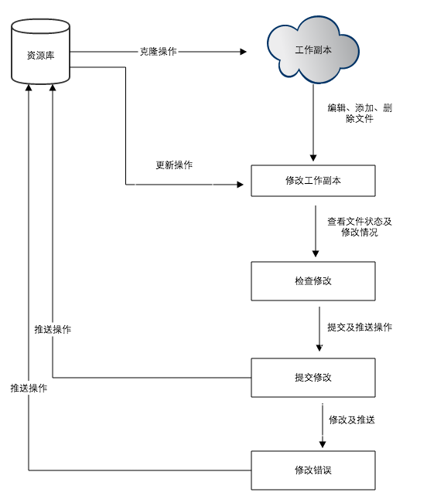
Git 工作流程
1.克隆 Git 资源作为工作目录。
2.在克隆的资源上添加或修改文件。
3.如果其他人修改了，你可以更新资源。
4.在提交前查看修改。
5.提交修改。
6.在修改完成后，如果发现错误，可以撤回提交并再次修改并提交。

Slide 7
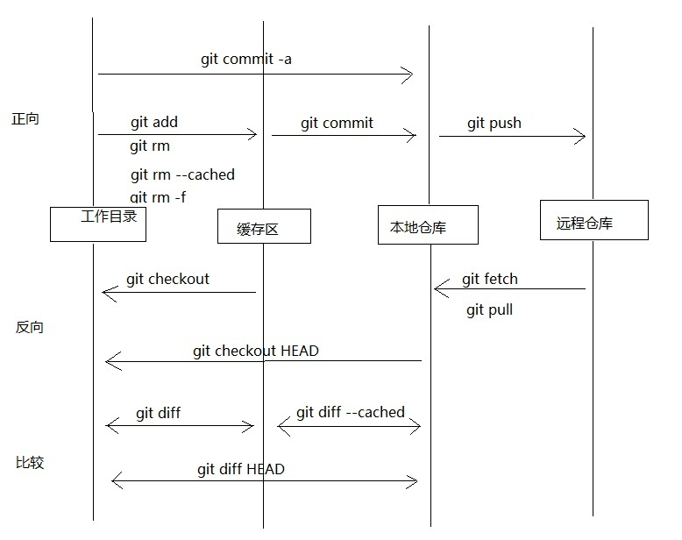

Slide 8
Git 基本操作
更新远程到本地保证最新版本
修改工作目录下文件
查看git 仓库状态
查看变更文件内容，审核
添加变更文件到暂存区
添加变更文件到本地仓库
推送修改到远程仓库
git pull /git pull origin dev
vim + [file]
git status
git diff [file]
git add [file]
git commit –m “update”
git push

Slide 9
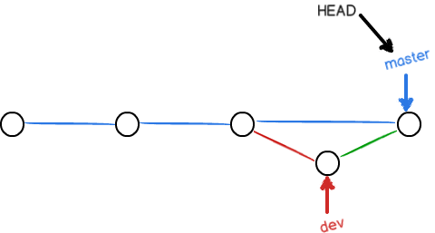
Git 分支管理
1. 创建分支
git checkout -b dev
2. 切换到分支
git checkout dev
3. 查看分支
git branch
4. 合并分支
git merge dev
5. 删除分支
git branch -d dev

Slide 10
Git 冲突解决
丢弃本地文件，用远程文件覆盖本地
git checkout [文件路径]
2. git pull 出现冲突
方式1：
git add [文件路径]
git pull
方式2：
git stash
git pull
git stash pop
编辑的[文件路径]，并打开， 修改冲突内容
git add [文件路径]
git commit -m ' resolve conflict ‘
git push
强制还原
git reset –hard [版本号]

